Slide 1
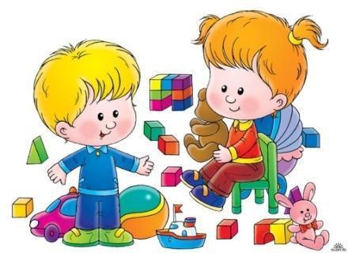
«Организация предметно-развивающей среды в группе ДОУ в соответствии с Общей Образовательной программой на основе программы «Радуга» »
«На развитие личности ребенка влияет не только наследственность и воспитание, но и немаловажное значение играет среда, в которой пребывает ребенок»
Подготовила:
Гнип И.А. – воспитатель МБДОУ Детского сада №93 «Гвоздичка»
г. Кемерово

Slide 2
Содержание
Методическая тема проекта : «Создание предметно-развивающей среды в группе
ДОУ в соответствии с Общей Образовательной программой на основе программы «Радуга» »
Творческое название проекта : «Создание предметно-развивающей среды во 2 –ой младшей группе МБДОУ Детский сад №93 «Гвоздичка».
Тип проекта: информационно-исследовательский, практико - информационный, ориентированный , познавательно - творческий.
Вид проекта: внутренний, групповой, краткосрочный.
Участники проекта: педагоги, дети.
Предмет проекта: совместная деятельность педагогов с родителями по организации предметно-развивающейся среды в группе.
Продукт проектной деятельности: оформление предметно-развивающей среды во
2-ой младшей группе ДОУ.
Тематическое поле: интеграция образовательных областей во 2-ой младшей группе ДОУ.
Место проведения: г.Кемерово, МБДОУ Детский сад №93 «Гвоздичка».

Slide 3
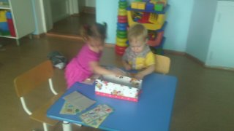
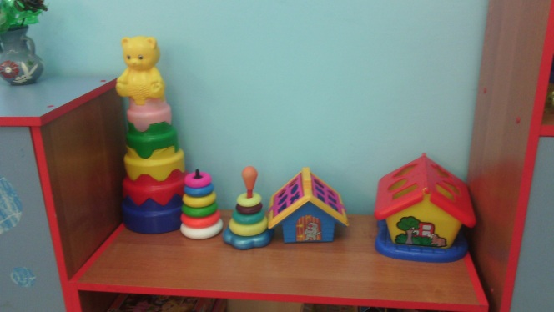
«Что такое предметно-развивающая среда?»
Среда - развития ребёнка в структуре Общей Образовательной программой на основе программы «Радуга»– это комплекс материально-технических, санитарно -гигиенических, социально - бытовых, общественных, эргономических, эстетических, психолого-педагогических, духовных условий, обеспечивающих организацию жизни детей и взрослых в ДОУ.
Развивающая предметная среда - совокупность природных и социальных культурных предметных средств, ближайшего и перспективного развития ребенка, становления его творческих способностей, обеспечивающих разнообразие деятельности; обладает релаксирующим воздействием на личность ребенка, обеспечивает разные виды его активности.
Формирование предметно-развивающей среды – динамичный процесс который позволяет воспитателю проявлять творчество, привлекая к работе родителей, организовывать взаимодействие специалистов по формированию развивающего пространства в группе.

Slide 4


Этапы реализации проекта
1. Организационно-подготовительный этап:
Изучение методической литературы по данной теме.
Формирование проблемы, цели, задач проекта.
2. Внедренческий (Основной) этап:
Практическая реализация проекта.
Создание предметно - развивающей среды, отработка взаимодействия с воспитателями и узкими специалистам , с родителями воспитанников группы ДОУ
3. Заключительный этап:
Подведение итогов.
Оформление материалов по проекту.
Создание презентации.

Slide 5
1. Организационно-подготовительный этап
Проблема
(согласно анализа существующих условий в группе в связи с введением в практику работы по программе «Радуга» к структуре ООП ДОУ )
Создать необходимые условия для гармоничного развития детей дошкольного возраста.
Изменить традиционные способы организации предметно-развивающей среды, с учетом особенностей восприятия мира современным ребенком.
Заинтересовать родителей в организации предметно- развивающейся среды.
Актуальность проблемы
Детская деятельность не может быть полноценной на чистом вербальном уровне, вне предметной среды, в противном случае у ребенка исчезнет стремление узнавать новое, появится апатия и агрессия.
Правильная организация и умелое включение ребенка в активное взаимодействие с окружающим предметным миром является одним из условий эффективности организационного образовательного процесса ДОУ.

Slide 6
Цель проекта:
Создание предметно-развивающейся среды, комфортных и благоприятных условий для полноценного проживания детей дошкольного детства, их гармоничного развития и саморазвития, формирования основ базовой культуры личности, всестороннего развитие психических и физических качеств в соответствии с программой «Радуга». Привлечь внимание родителей к проблеме создания предметно-развивающей среды в ДОУ
Задачи проекта:
1. Изучить и внедрить в практику новых подходов к организации предметно-развивающей среды, обеспечивающих полноценное развитие дошкольников.
2. Организовать развивающую среду, способствующую эмоциональному и психическому благополучию в своевременном всестороннем развитии каждого ребенка с учетом их потребностей, наклонностей и интересов.
3. Создать условия для обеспечения разных видов деятельности дошкольников (игровой, двигательной, интеллектуальной, самостоятельной, творческой, художественной, театрализованной) , их интеграция и творческая организация (креативность) в целях повышения эффективности воспитательно-образовательного процесса.
4. Организовать единство подходов к воспитанию детей в условиях дошкольного образовательного учреждения и семьи.
Основные направления работы по проекту:
1. Профилактическое
2. Образовательное
3. Развивающее
4. Духовно-нравственное
5. Трудовое
6. Гражданско- патриотическое
7. Социальное
8. Воспитательное

Slide 7
2. Внедренческий (Основной) этап:
Особенности организации предметно- развивающей среды в группе
Накопление опыта предметно – познавательной и коммуникативной деятельности.
Развитие познавательных интересов и творческое отражение впечатлений в различных видах продуктивной деятельности.
Участие педагогов, детей и родителей в преобразовании предметно – развивающей среды.
Принципы организации ПРС
Информативность
Вариативность
Полифункциональность
Педагогическая целесообразность
Трансформируемость
Интеграция образовательных областей
Учет полоролевой специфики
Учет ЗБР (зоны ближайшего развития).

Slide 8
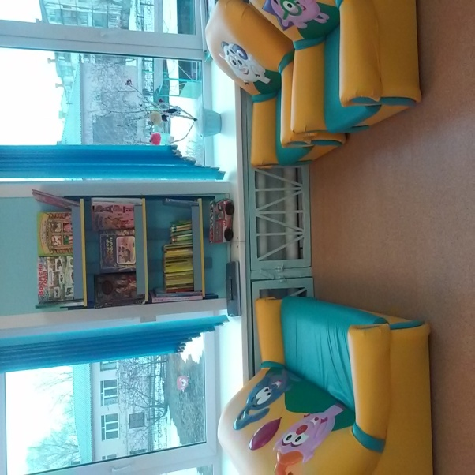
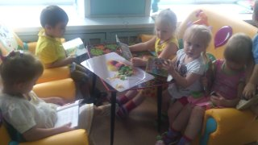
Учет развивающих видов детской деятельности при организации ПРС в группе (согласно требований программы «Радуга»)
Игровая;
Двигательная;
Познавательно-исследовательская
(детское экспериментирование);
Коммуникативная;
Продуктивная
Музыкально-художественная;
Трудовая;
Чтение художественной литературы.
Учет реализации основных направлений развития детей при создании ПРС в группе :
физическое
познавательно-речевое
художественно-эстетическое
социально-личностное
Основные направления развития детей вносятся партнером-взрослым, и затем реализуются ребёнком в свободной самостоятельной деятельности – индивидуально или совместно с другими детьми.

Slide 9

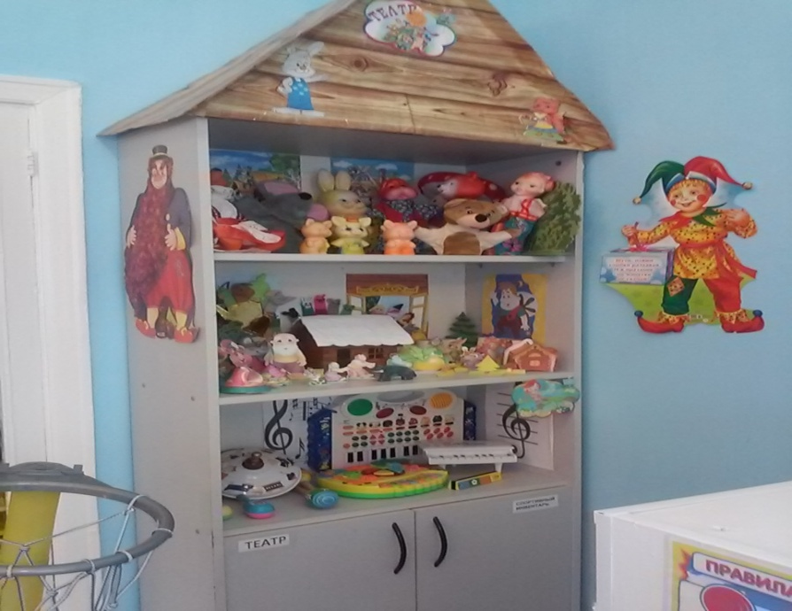
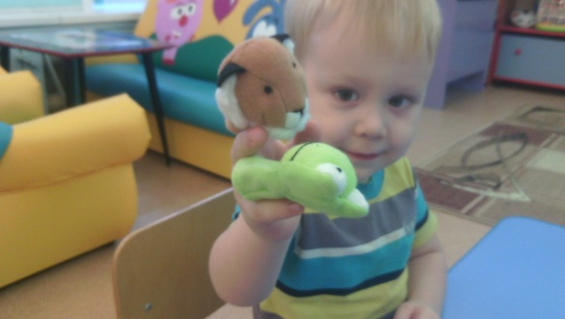
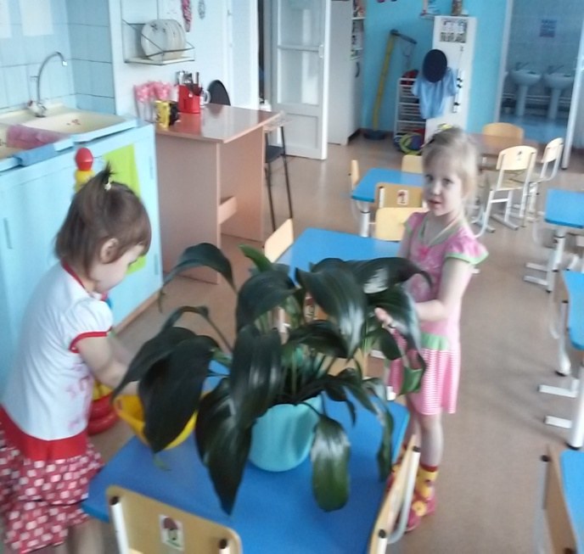
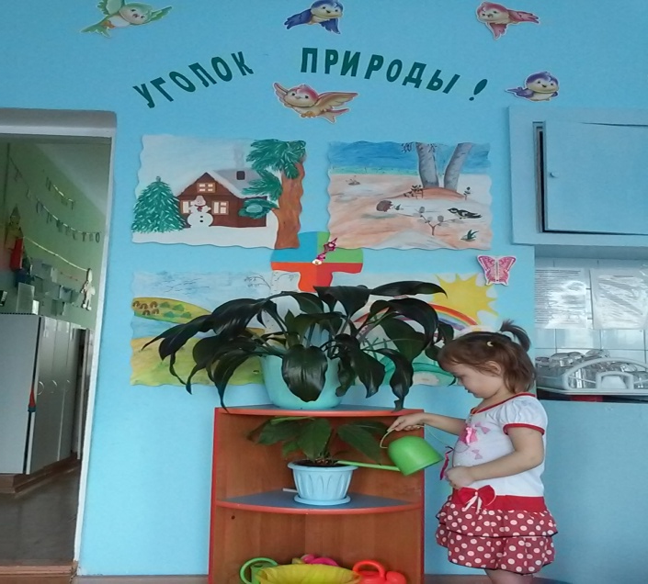
Предметно-развивающая среда

Slide 10
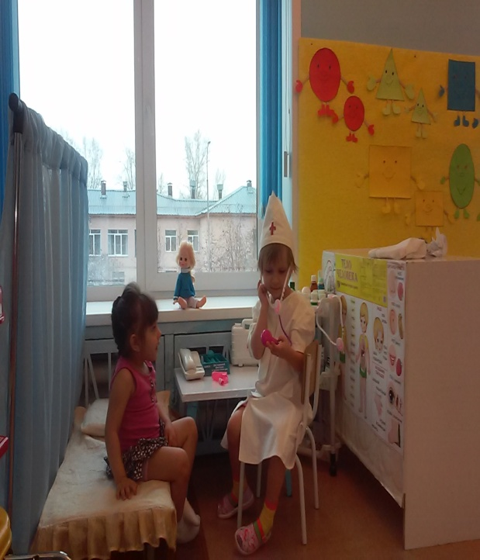
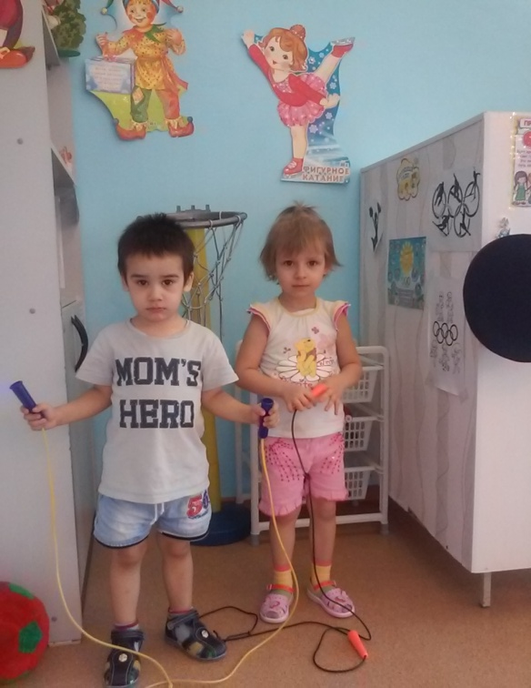
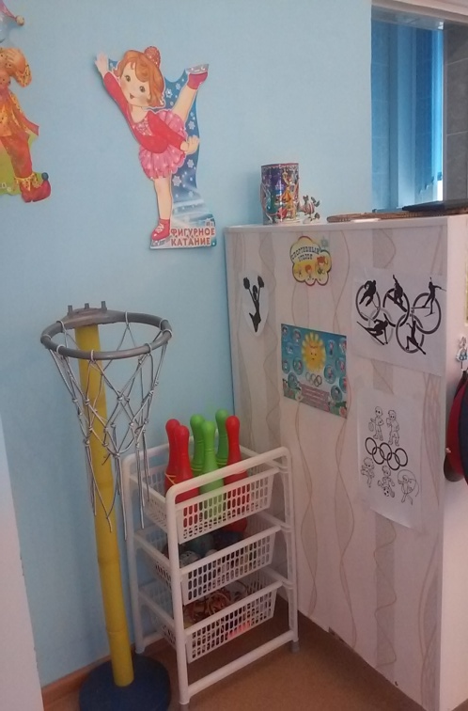
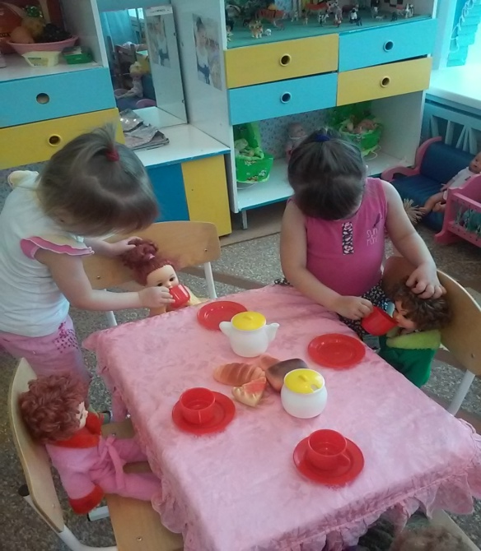
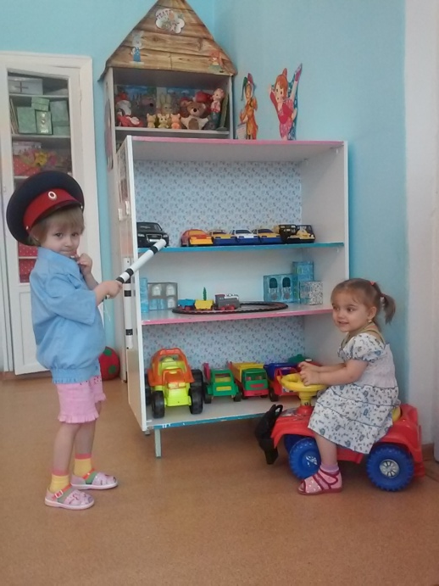
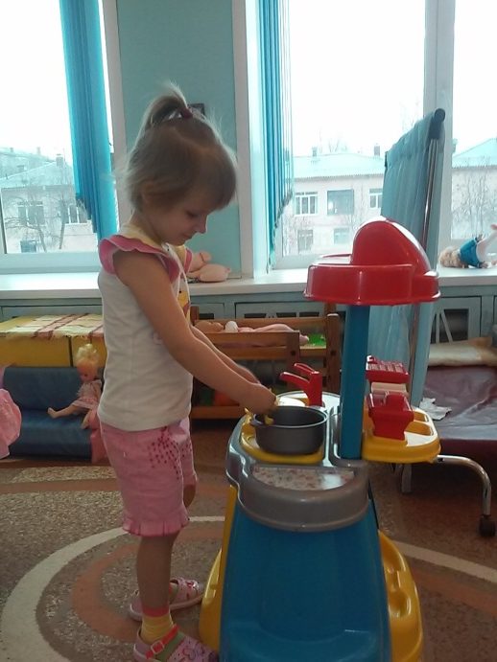

Slide 11
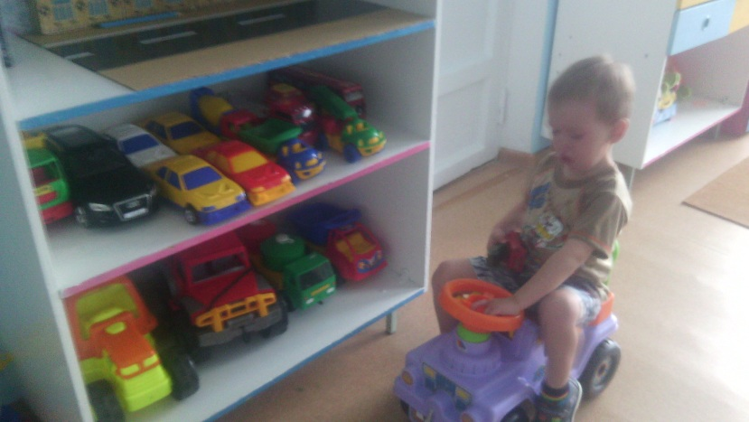

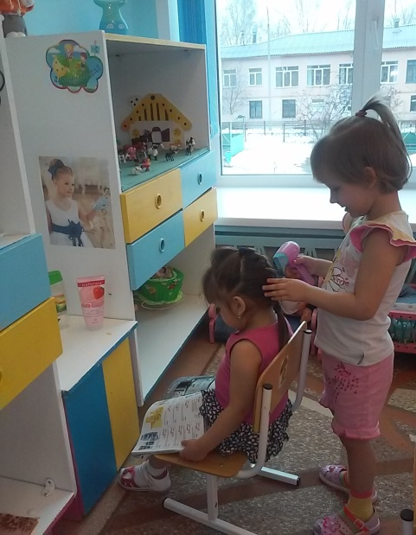
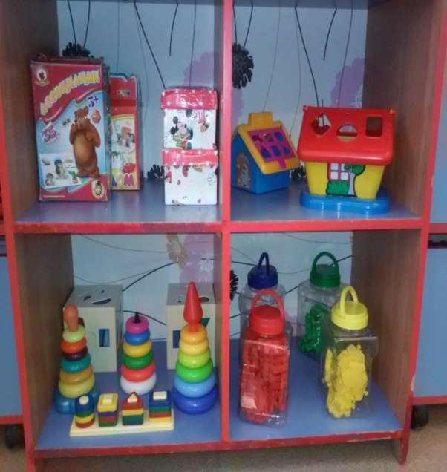
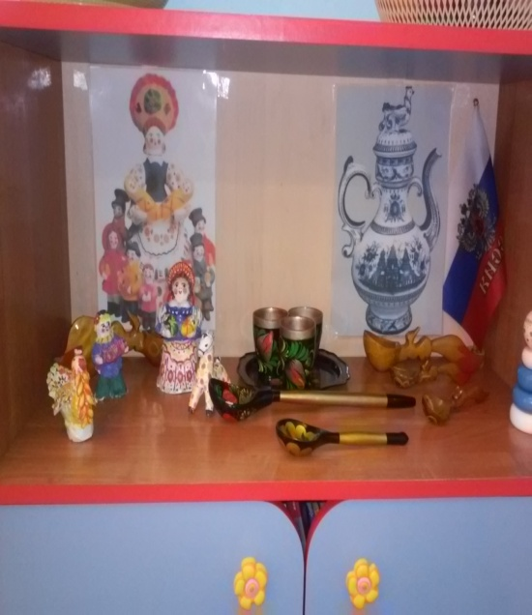
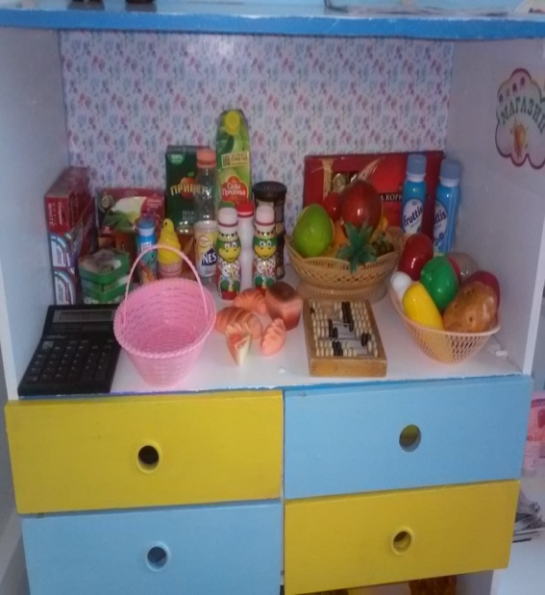

Slide 12
Планируемый результат
Реализация проекта обеспечит целостность педагогического процесса и создаст окружающее пространство, удовлетворяющее потребности актуального, ближайшего и перспективного творческого развития каждого ребенка.
Создаст творческую атмосферу в работе педагогов.
Будет способствовать свободному ориентированию в пространстве и времени.
Возрастет интерес родителей к созданию предметно-развивающей среды в группе.
В ходе реализации проекта формируются ключевые компетентности:
Технологическая:
Умение планировать этапы своей деятельности.
Умение довести начатое дело до конца.
Информационная:
Умение делать выводы из полученной информации.
Умение задавать вопросы по данной теме.
Социально-коммуникативная:
Умение принимать участие в коллективных делах.
Умение уважительно относиться к окружающим людям.
Умение взаимодействовать по системе ребёнок – взрослых.

Slide 13
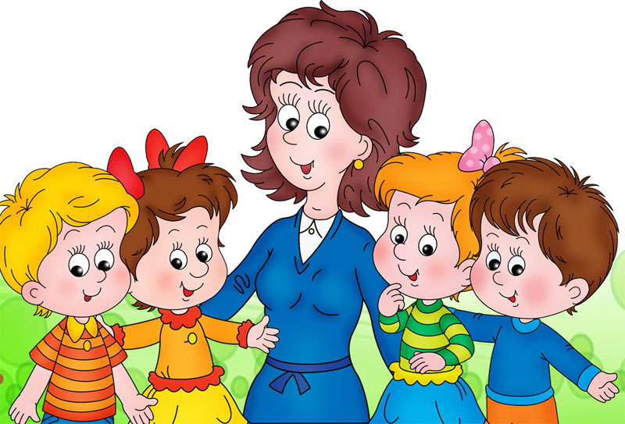
3. Заключительный этап
Критериями положительных результатов выполнения проекта являются анализ выполнения поставленной цели, уровня реализации поставленных задач, анализ знаний и умений детей.
Изучение уровня организации ПРС проводится на основании программы «Радуга» к ООП ДУ.
Отслеживание результатов эффективности проходит через самоконтроль педагогов, через контроль со стороны администрации ДОУ, а также через отношение самих детей к ПРС группы и мнения родителей.

